Slide 1
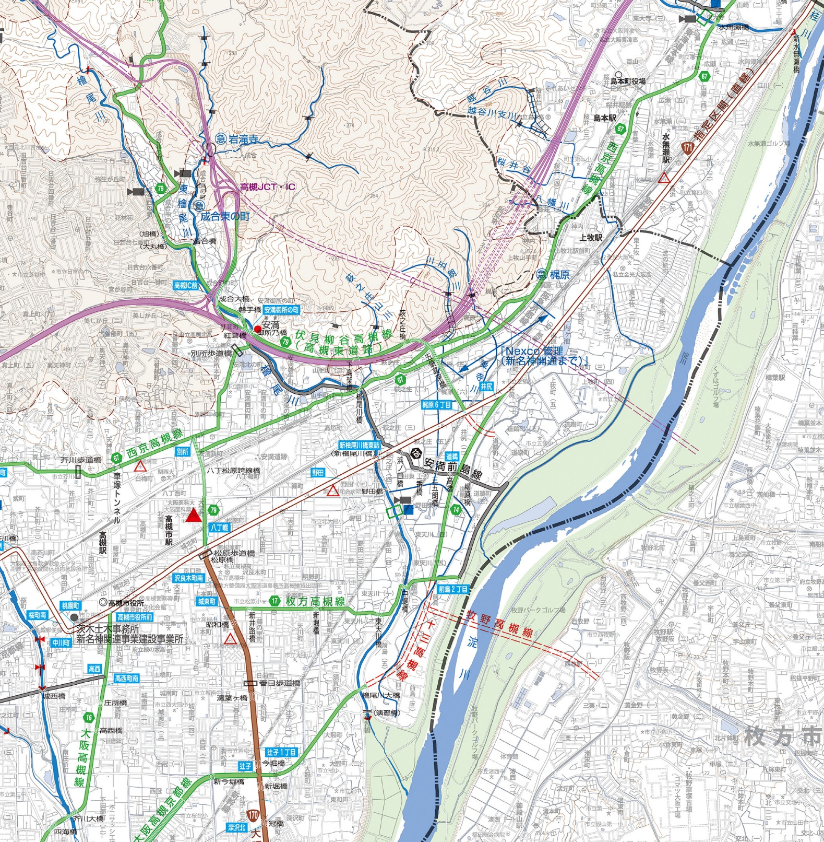

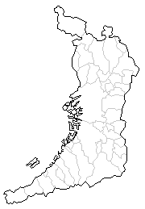
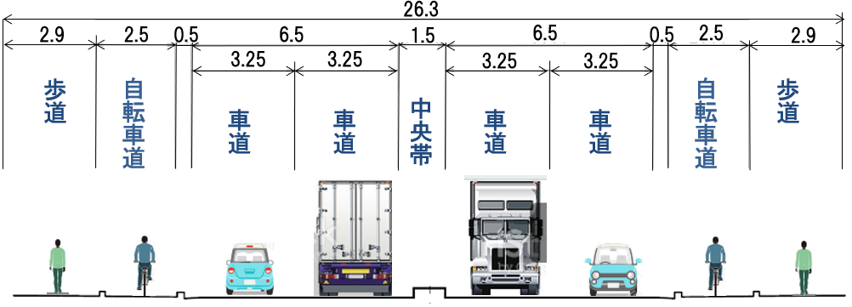
国道170号（都市計画道路 十三高槻線）
事業概要
位置図
【事業目的・整備効果】
○本路線は、府道伏見柳谷高槻線（高槻東道路）と一体となって北大阪地域の
交通軸を形成するとともに、新名神高速道路へのアクセス機能を担う、大阪の成長
に資する道路です。
○本事業は、慢性的に渋滞が発生している国道171号のバイパス道路を整備するこ
とで、国道171号及び周辺道路の渋滞緩和を図ることが目的です。
○国道171号から南側約1.8kmの区間が、平成31年３月28日に暫定供用しま
した。
【事業箇所】
高槻市井尻１丁目～前島
【設計概要】
延長：2.8km 幅員：23.0m~37.0m（4車線）
新名神高速道路
高槻東道路（別事業）
高槻JCT
事業箇所
供用済み
L=3.3km
事業中区間
L=0.2km
高槻市
名神高速道路
171
171
暫定供用
L=1.8km
国道 号
170
170
171
標準横断図
事業中区間
L=1.0km
［単位：m］
枚方市
170
その他
【取組状況など】
☞こちらをご覧ください（茨木土木事務所ホームページ）
【問い合わせ先】
都市整備部 道路室 道路整備課 建設グループ (06－6944－9276)

